Slide 1
Profilaktyka i promocja zdrowia psychicznego dzieci i młodzieży
Lek Katarzyna Wojciechowska
Konsultant Wojewódzki psychiatrii dzieci i młodzieży
Województwa kujawsko-pomorskiego

Slide 2
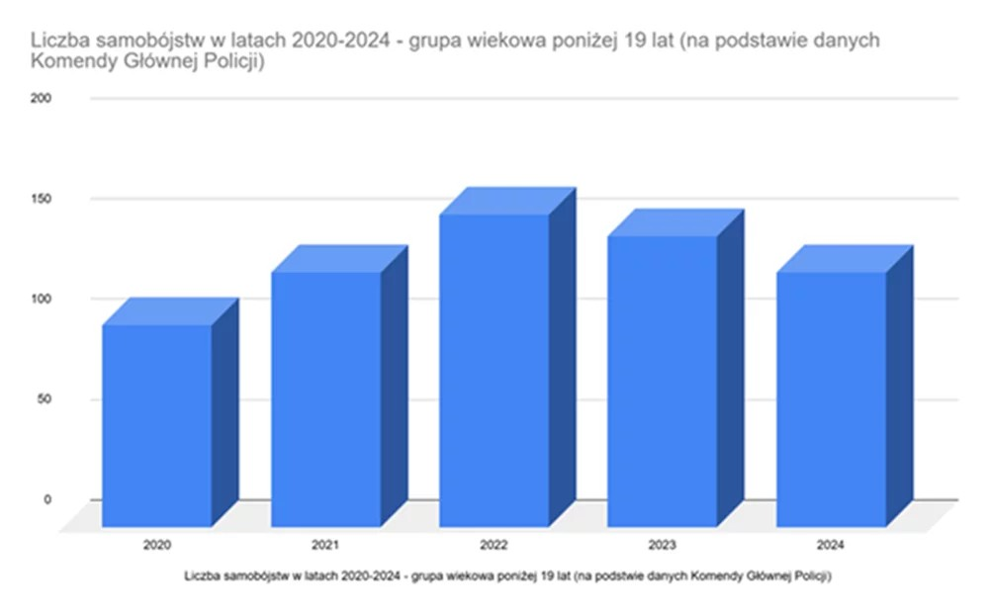
Samobójstwa na przełomie lat 2020-2024

Slide 3
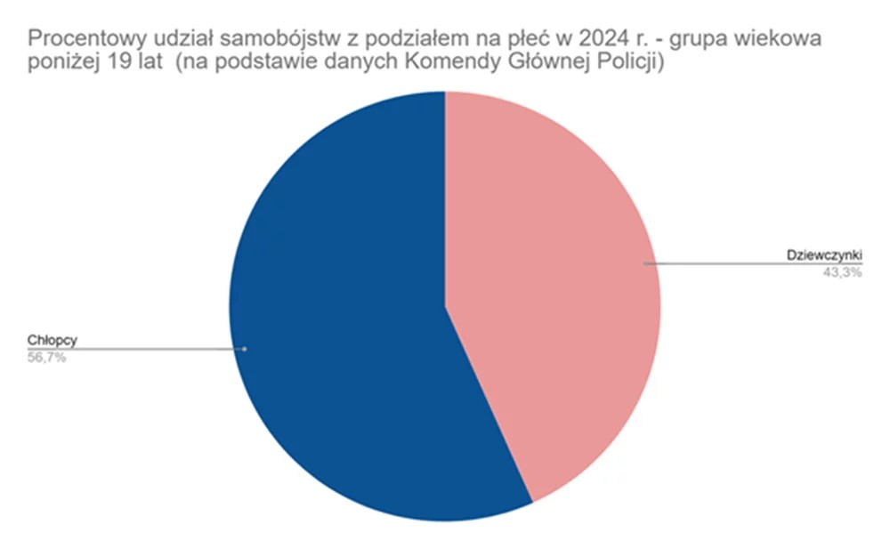
Porównanie procentowe samobójstw rok 2024 łącznie=127 (2023=145), chłopcy=72(78), dziewczęta=55(67)

Slide 4
Samobójstwa w 2024r
Mamy pierwszy od 10 lat tak duży spadek liczby samobójstw w skali roku - Jest ich mniej aż 7,4 proc.
Ich liczba w 2024 roku wyniosła 4845
Wciąż samobójstwa popełniają głównie mężczyźni
Jeżeli chodzi o samobójstwa w grupie do 19. roku życia, tu był największy spadek - o 12,4 proc.

Slide 5
Próby samobójcze niedokonane w 2024r
W populacji ogólnej mamy wzrost o niecałe 6 proc. Było 10 154 takich prób.
mimo większej liczby prób samobójczych nie ma tu już skokowych wzrostów.
niestety niewielki wzrost odnotowanych prób samobójczych, bo 3 proc jest w grupie wiekowej poniżej 19 lat. (wcześniej były odnotowywane skokowe wzrosty).

Slide 6
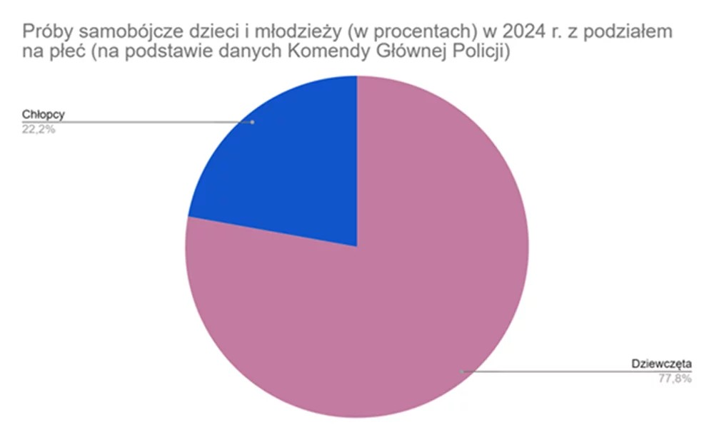
PRÓBY SAMOBÓJCZE PONIŻEJ 19R.Ż 2024 łącznie=2054 (2023=1994), chłopcy= 455 (428), dziewczęta=1599(1566)

Slide 7
Samobójstwa dokonane u osób poniżej 19r.ż PODSUMOWANIE
Nie ma epidemii samobójstw, a największy spadek był w grupie dzieci i młodzieży do 19. roku życia

Slide 8
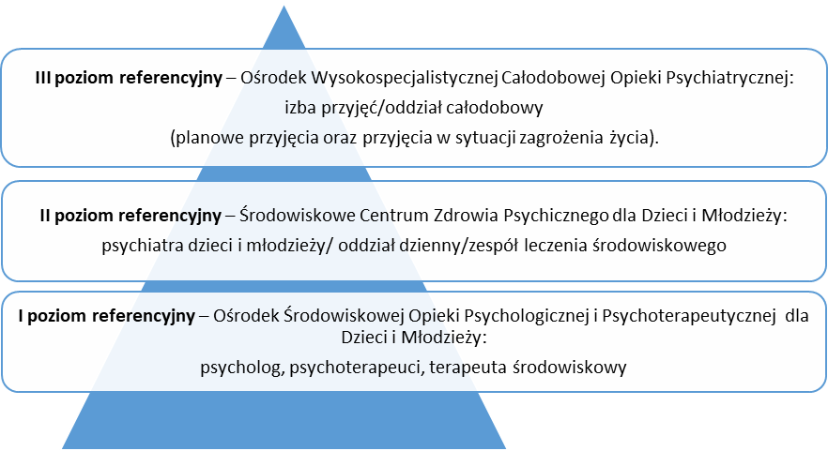
NOWY MODEL OCHRONY ZDROWIA PSYCHICZNEGO DZIECI I MŁODZIEŻY

Slide 9
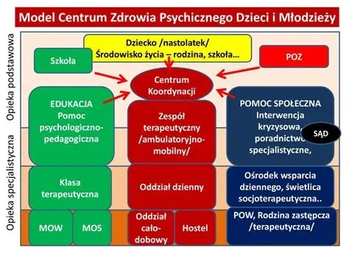
ZAŁOŻENIE- INTERDYSCYPLINARNY MODEL OPIEKI NAD OSOBĄ MAŁOLETNIĄ W KRYZYSIE PSYCHICZNYM WSPÓŁPRACA MIĘDZYRESORTOWA

Slide 10
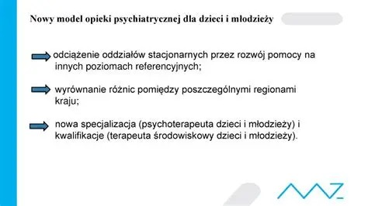
CELE NOWEGO MODELU OPIEKI PSYCHIATRYCZNEJ DLA DZIECI I MŁODZIEŻY

Slide 11
MINISTERSTWO ZDROWIA WPROWADZIŁO REGULAJE DOTYCZĄCE NOWYCH ZAWODÓW
specjalizacja psychoterapia dzieci i młodzieży (wprowadzona rozporządzeniem Ministra Zdrowia z dnia 31 stycznia 2019 r., program specjalizacji został ogłoszony w czerwcu 2019 r.);
kwalifikacja rynkowa „Prowadzenie terapii środowiskowej dzieci i młodzieży” (włączona do Zintegrowanego Systemu Kwalifikacji obwieszczeniem Ministra Zdrowia z dnia 19 grudnia 2018 r. );
nowy program specjalizacji z psychologii klinicznej w zakresie psychologii klinicznej dzieci i młodzieży (kwiecień 2018 r.).

Slide 12
„DLACZEGO MIAŁO BYĆ LEPIEJ, ŁATWIEJ A JEST PO STAREMU”
Nowy model opieki psychologiczno-psychoterapeutyczno-psychiatrycznej wymaga czasu
Nowy model opieki p.p.p wymaga wprowadzenia zmian, z koniecznością większej elastyczności procedur, dostosowanych do potrzeb rejonu,
Konieczność większego nacisku na środowiskową pomoc specjalistyczną
Konieczność deistytucjonalizacji pomocy- większa współpraca, podział odpowiedzialności pomiędzy poszczególne ośrodki pomocowe, koordynacja opieki, wypracowanie zasad kontaktu i wymiany informacji o kliencie,
Konieczność reform we wszystkich resortach odpowiedzialnych za działania na rzecz dobrostanu psychicznego dzieci i młodzieży (do 19 r.ż, oraz dla osób niepełnosprawnych w trakcie kontynuowania nauki do 26r,ż)

Slide 13
KONIECZNE ZMIANY ogólnie
Poprawa dostępności oraz równomierność dostępu do świadczeń psychologiczno/psychoterapeutyczno/psychiatrycznych w poszczególnych regionach kraju.
Równowaga w tworzeniu, organizowaniu trzech poziomów referencyjności
Zwiększenie zasobów kadr medycznych i niemedycznych (aktualnie koncentracja na zatrudnienie minimum i w niepełnym wymiarze godzin)
Szkolenie kadr jednostek opieki zdrowotnej, systemu oświaty, pomocy społecznej, sądownictwa jak również innych osób zaangażowanych w interdyscyplinarną pomoc dzieciom w kryzysach psychicznych, z zakresu zdrowia psychicznego dzieci i młodzieży
Uelastycznienie świadczeń, celem projektowania ścieżki pomocowej pacjenta zgodnie z potrzebami i oczekiwaniami pacjenta, jego środowiska społecznego, regionu.
Zmiana sposobu finansowania

Slide 14
KONIECZNE ZMIANY
Zintensyfikowanie działań na rzecz promocji higieny życia psychicznego z wykorzystaniem rzetelnej oceny efektywności kampanii społecznych mających na celu upowszechnienie wiedzy o możliwości korzystania ze wsparcia placówek nowego modelu oraz wzrost świadomości zagadnień dotyczących zdrowia psychicznego dzieci i młodzieży, pod kątem ich realnego wpływu na postawy społeczne.
Regulacje prawne dotyczące monitoringu na oddziałach psychiatrycznych w przypadku stosowania przymusu bezpośredniego w postaci unieruchomienia pacjenta,
Regulacje prawne w zakresie uprawnień pracowników szpitali dotyczących przeszukiwania rzeczy osobistych pacjentów szpitali psychiatrycznych
wypracowania zasad sprawnego ustalania sytuacji prawnej hospitalizowanych dzieci i młodzieży w sposób zapobiegający przedłużaniu ich hospitalizacji ze względów innych niż wskazania medyczne z wypracowaniem zakresu odpowiedzialności.

Slide 15
Konieczne zmiany ogólnie
Większa sprawczość, możliwość wpływu na wprowadzane oddziaływania dla klientów powyżej 16 r.ż czyli większa uważność na potrzeby osoby małoletniej, której rozwój możliwości poznawczych i intelektualnych umożliwia podejmowanie samodzielnej decyzji,
Psycholodzy szkolni, pedagodzy, pedagodzy specjalni dla potrzeb dzieci i młodzieży, a nie szkoły, przyjmujący osoby małoletnie w dyskretnych miejscach, w dyskretnych godzinach, zatrudnianych przez gminy, finansowanych przez samorządy,
Wykorzystanie, stworzenie w szkołach systemów komunikacji za pomocą mediów, celem poprawy komunikacji z „pomagaczem” w szkole, również celem anonimowego zgłaszania osób w kryzysie. Wprowadzenie w szkole telefonów zaufania dla dzieci i młodzieży danej szkoły,

Slide 16
Profilaktyka zdrowia psychicznego oraz zorganizowanie skutecznej pomocy
Zorganizowanie długoterminowego dostosowania wymagań szkolnych form edukacyjnych dla osób małoletnich w kryzysach psychicznych, celem umożliwienia rehabilitacji stanu zdrowia psychicznego,
Praca z nauczycielami przemocowymi, z niskimi kompetencjami społecznymi, (nie karanie tylko współpraca i pomoc)
Tworzenie miejsc wyciszenia dla uczniów, nadzorowanych, kreowanych przez psychologów/psychoterapeutów (w tym emerytowanych)
Utworzenie funkcji nadrzędnego powiatowego psychologa - psychoterapeuty przy Urzędzie Marszałkowskim (z doświadczeniem klinicznym) którego zadaniem byłaby comiesięczna pomoc zgłaszających problemy psychologów szkolnych
Utworzenie przy Urzędzie Marszałkowskim Zespołu Koordynacji pomocy, wsparcia dla osób małoletnich szkół województwa kuj-pom, koordynowanego przez nadrzędnego psychologa-psychoterapeutę, do którego zgłaszane są sytuacje problemowe ze szkół województwa przez koordynujących psychologów powiatowych, z którymi szkoła nie może sobie poradzić lub nie ma współpracy rodziców/opiekunów prawnych. i/lub instytucji

Slide 17
ZAPRZESTANIE TENDENCJI DO ROZMYWANIA ODPOWIEDZIALNOŚCI
Spotkania Marszałkowskiego Zespołu Wspierającego przynajmniej raz w miesiącu, z możliwością wezwania na zespół wszystkich osób niezbędnych do udzielenia osobie małoletniej wsparcia, ( w tym wychowawcy, nauczyciela, dyrektora szkoły)
W skład MZW mogliby wchodzić konsultanci wojewódzcy lub inni wyznaczeni psychiatrzy dzieci i młodzieży oraz psychoterapeuci w tym uzależnień z doświadczeniem klinicznym, oraz osoby z innych instytucji zaangażowanych w sprawy małoletnich.
Zespół mógłby oceniać wprowadzane oddziaływania pomocowe, analizować trudności, wskazywać cele do poprawy, pomagać tworzyć szkołom modele pomocowe
WAŻNE : CEL: Zaprzestanie przerzucania odpowiedzialności na inne instytucje głównie szpitale, motywowanie do aktywnego, sprawnego współdziałania, nagradzanie podmiotów szczególnie zaangażowanych i skutecznych

Slide 18
ZAPRZESTANIE TENDENCJI DO ROZMYWANIA ODPOWIEDZIALNOŚCI
Konieczność zaangażowania do pomocy w zespole jak również w szkołach studentów 5 roku psychologii, podlegających nadzorowi psychologów szkolnych, nadrzędnego psychologa: „Wsparciowego Zespołu Marszałkowskiego”
Do zespołu mogłyby być zgłaszane propozycje promocji zdrowia psychicznego różnych podmiotów, celem zintegrowanej promocji działań promocyjnych i pomocowych,
Systematyczne promowanie działań pomocowych, promocyjnych na stronie urzędu marszałkowskiego, w dostępnych mediach, z koniecznością włączenia szkół województwa
Rozważyć telebimy w przestrzeni publicznej, głównie przy szkołach jak również w strategicznych miejscach w miastach, informujących o możliwych działaniach pomocowych, wydarzeniach służących promocji zdrowia psychicznego,

Slide 19
ZAPRZESTANIE TENDENCJI DO ROZMYWANIA ODPOWIEDZIALNOŚCI
BARDZO WAŻNE: Zorganizować wsparcie prawne jak również psychoterapeutyczne przy Urzędzie Marszałkowskim, dla psychiatrów, psychoterapeutów, psychologów, w kryzysach psychicznych głównie po śmierci samobójczej klienta.
Włączać wszystkie możliwe instytucje do wspólnych działań promocyjnych typu dzień zdrowia psychicznego, dzień depresji, bieg zdrowia psychicznego, dzień relacji, dzień kolorów, dzień tolerancji itp.
Włączyć w promocję zdrowia psychicznego CSW, Młyn Wiedzy. Itp. W innych miejscowościach innych podmiotów typu biblioteki, PPP, szkoły i inne możliwe
Zorganizować Kawiarnie Pozytywnego Myślenia i Rozwoju dla Młodzieży, prowadzoną przez osoby z orzeczeniami, w której można byłoby organizować spotkania z ludźmi po kryzysach psychicznych, Kawiarnia wspierana byłaby przez psychologów/psychoterapeutów woluntariuszy, którzy nawiązywaliby relacji z młodzieżą
Kawiarnie działałaby w ramach Fundacji

